Slide 1

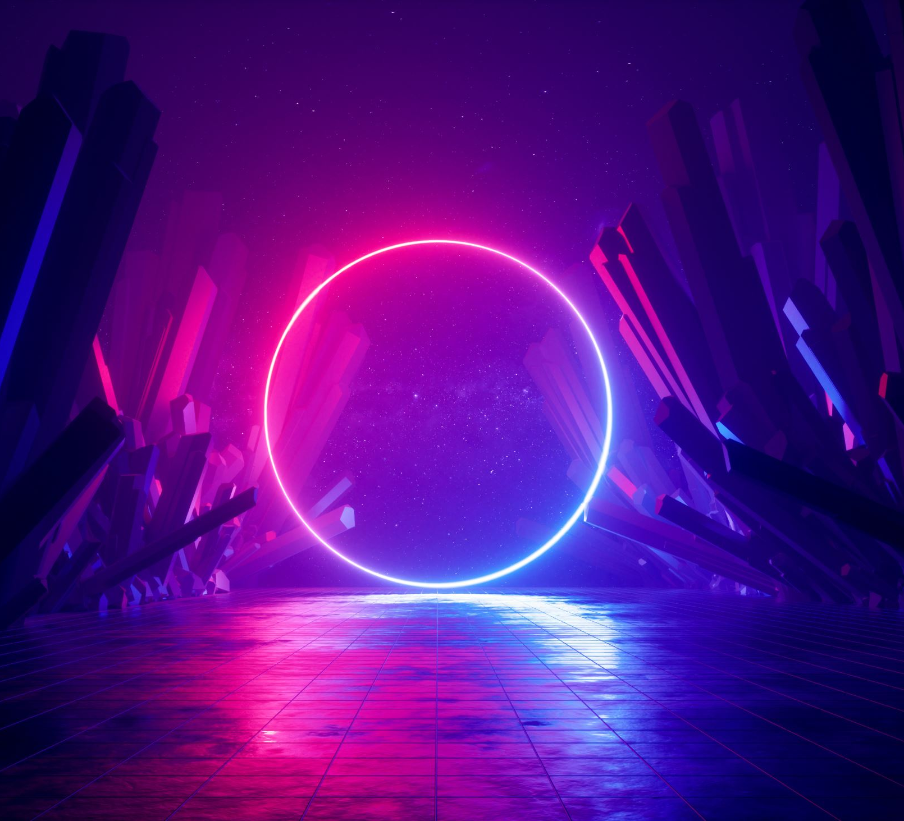
Arcade Machine Mania
Bódi Szabolcs & Oravecz Ádám József

Slide 2
Koncepció
Az Arcade People Game Studio a 2024-2025-ös tanévben a Arcade Machine Mania webes játékot – „Y8 szerű játékplatformot – fogja elkészíteni.
Tagok: Bódi Szabolcs és Oravecz Ádám József.
A platform 3 kisebb játékot tartalmaz majd amiket a főmenűből lehet majd elérni.

Slide 3
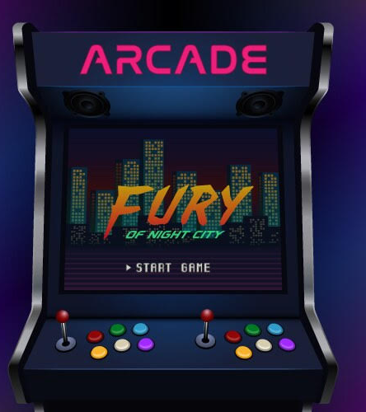

Design
A platform a retro játékgépek stílusát hivatott tükrözni.
Maga a főmenű lényegében egy játékgép képernyője lesz, innen lehet majd a játékokat kiválasztani, elindítani.
Minden játéknak egy külön HTML oldalt készítünk, CSS és JS használatával – esetleg BootStrap-pel.

Slide 4
Fejlesztés
A fejlesztés során, mint a Visual Studi Code fejlesztői környezetet fogjuk használni.
Az elkészített részeket GitHub-ra fogjuk feltölteni.
https://github.com/OraveczAdam/Arcade-Game

Slide 5
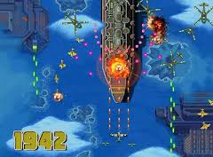
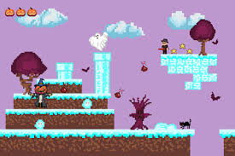
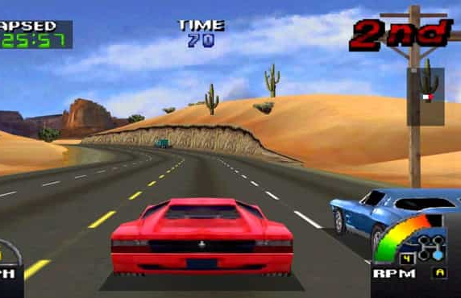
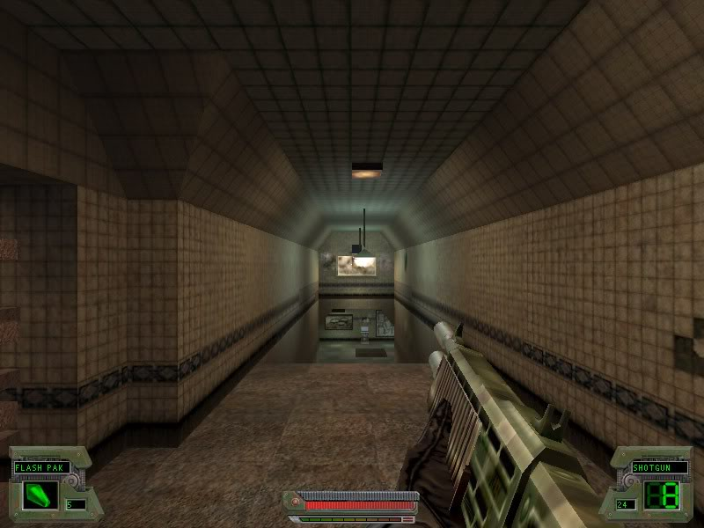
Példák
Néhány példa, hogy milyen jellegű játékokat kívánunk elkészíteni – természetesen az időre való tekintettel kisebb komplexitással és „gyengébb” grafikával

Slide 6
Ütemterv
A főmenűt november 21-re teljesen elkészítjük
Az első játék december 23-ra, a többi kettő játék január 9-re fog elkészülni
A félév további fennmaradó részében optimalizáljuk és a végső formájába öntjük a weboldalt

Slide 7
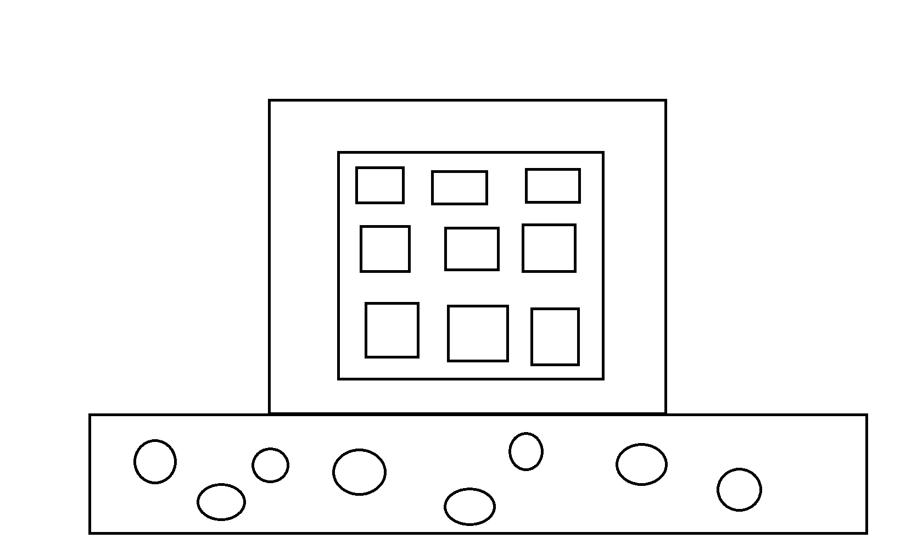
Látványterv
Játék1
Játék2
Gomb
Játék4
Játék5
Játék6
Játék7
Játék8
Játék9
Gomb
Gomb
Gomb

Slide 8
Köszönjük a figyelmet
Bódi Szabolcs & Oravecz Ádám József

